Slide 1
Тема: Внешняя политика во II половине XIX века

Slide 2
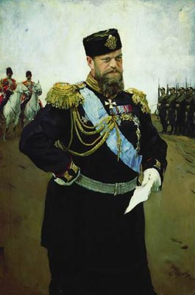
«У России только два союзника
— армия и флот…»

Slide 3
Сформулировал внешнеполитическую программу:
Невмешательство в международные конфликты
Поиск союзников
Использование международные противоречия держав для решения своей главной задачи
Горчаков Алексей
Михайлович

Slide 4
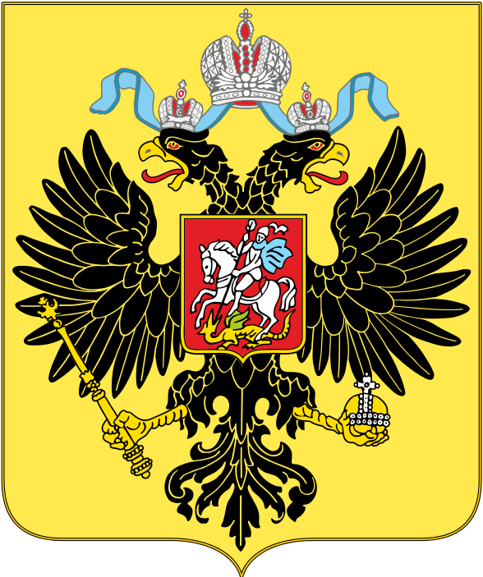
Основными
направлениями внешней политики Российской империи стали:
1.Укрепление своего влияния на Балканах.
2. Поиск союзников в Европе
3.Установление мира и границ в Средней Азии.
4.Формирование военно-политических блоков

Slide 6
1870г – А.М. Горчаков разослал «циркулярную ноту», уведомляя великие державы и Турцию , что Россия не считает себя обязанной не иметь военный флот на Черном море.
1871 г – Лондонская конвенция закрепила отмену нейтрализации Черного моря.

Slide 7
Вывести Россию из международной изоляции
ПОИСК НОВЫХ СОЮЗНИКОВ
Горчаков Алексей
Михайлович

Slide 8
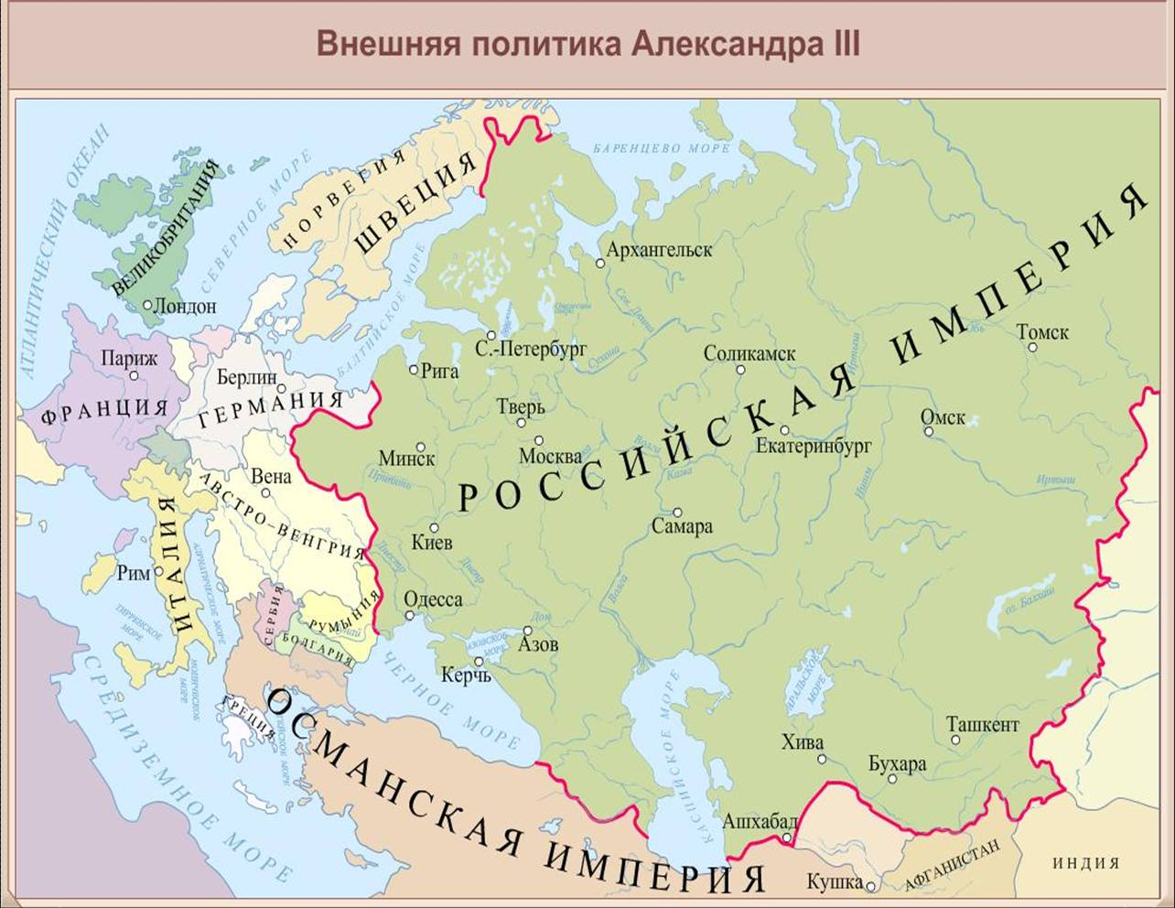
Направления внешней политики Александра III
Европа:
поиск союзников

Slide 9
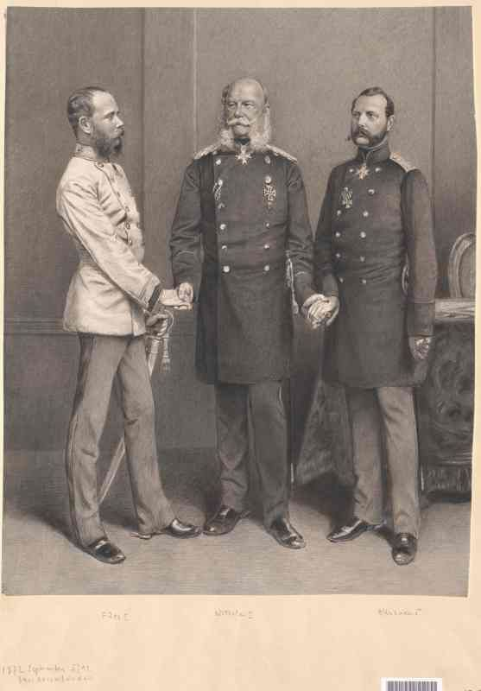
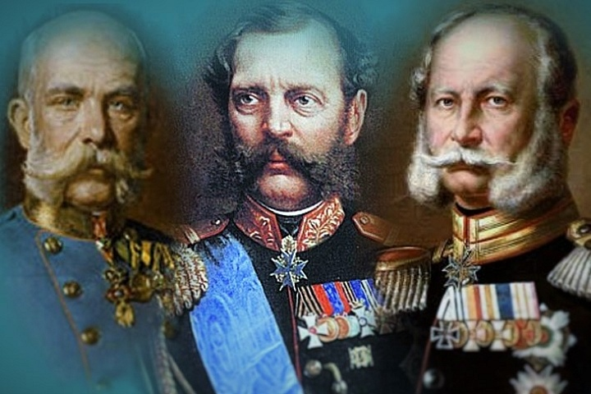
1873 г – был подписан «Союз трех императоров» (Р.И., Германия и Австро-Венгрия)

Slide 10
После отмены Парижского мирного договора, Р.И. вновь получила возможность оказывать поддержку народам балканского п-ва в борьба против османского ига

Slide 12
фельдмаршал
Гурко Иосиф Владимирович
Балканский театр военных действий

Slide 14
1878г – Берлинский конгресс

Slide 16
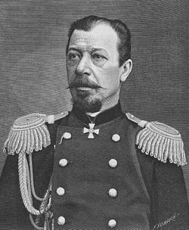
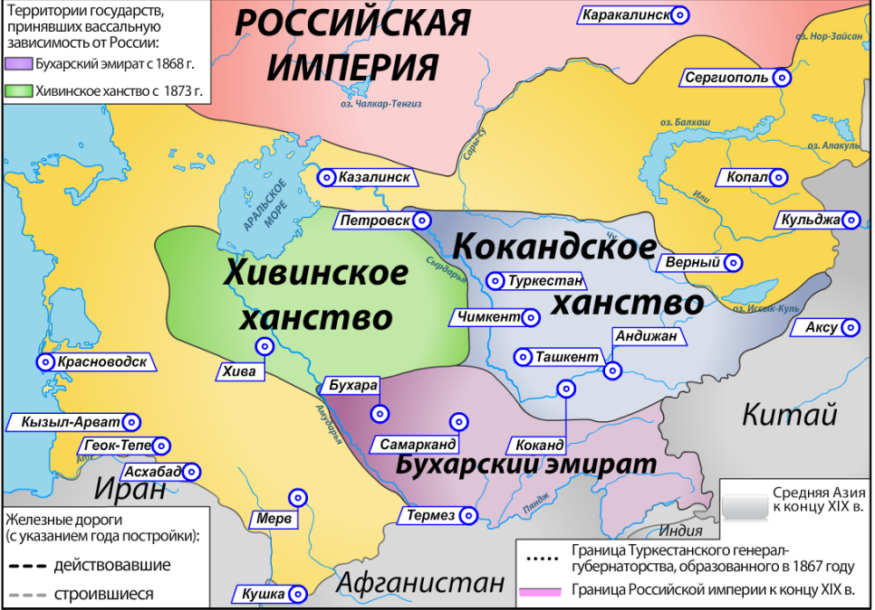
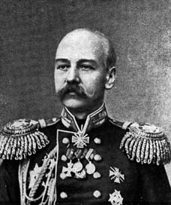
В 50-х гг. Р.И.проникает в Среднюю Азию
1866г
1867-77

Slide 17
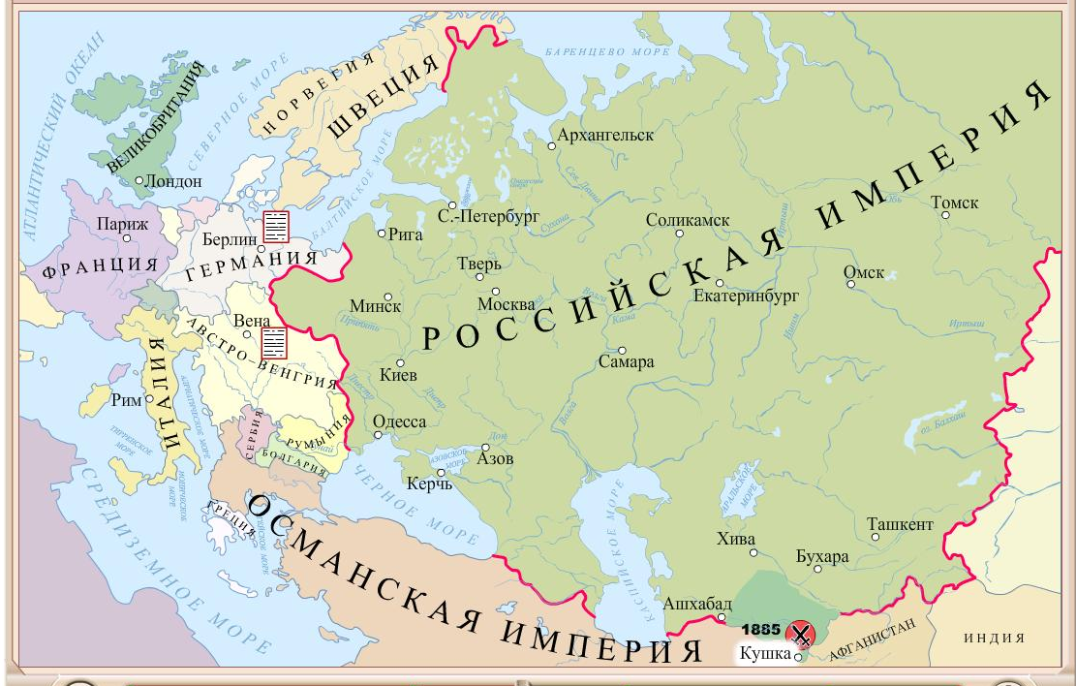
К чему привело продвижение Российской империи в Центральной Азии?
Англо-русские военные комиссии для определения русско-афганской границы 1885 г. Определение границ – 1895 г.
1 – государство, находящееся в неформальной зависимость от Великобритании
2 – Британская колония
3 – Последнее территориальное приращение России в Средней Азии
3
2
1

Slide 18
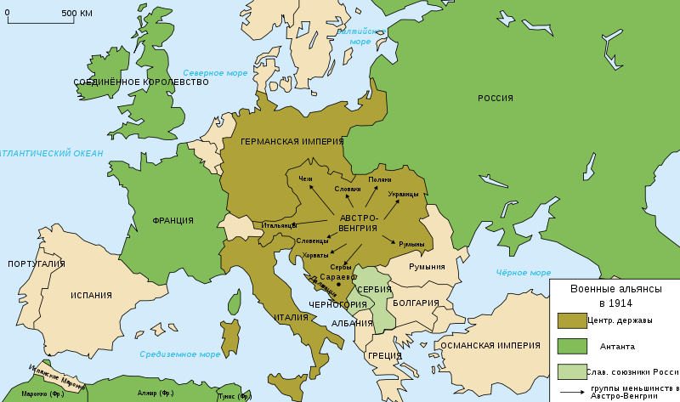
Расстановка сил в Европе
Военная конвенция 1892 г
Тройственный союз, 1882 г

Slide 19
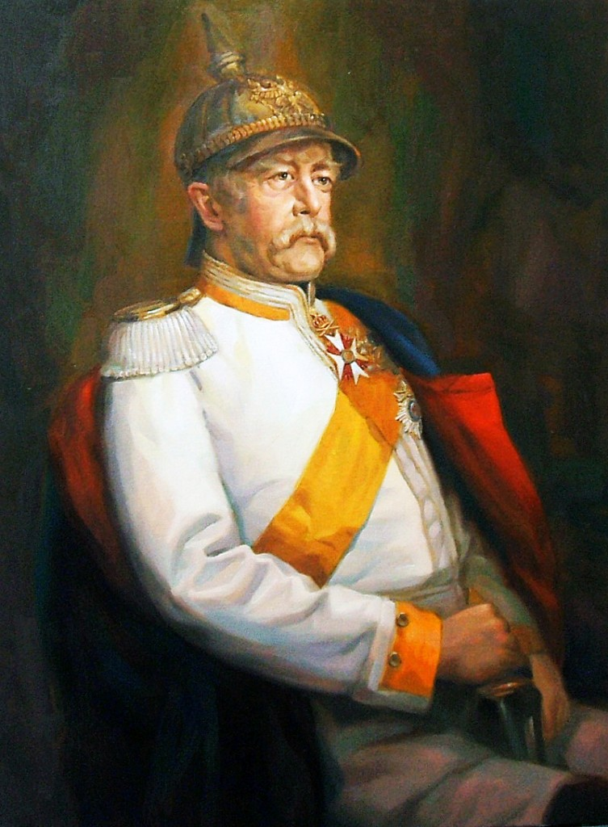
2. Поиск союзников
1881 г.
немецкий канцлер предложил возобновить на шесть лет «Союз трех императоров».
1882 г.
Тройственный союз Германии,
Австро-Венгрии и Италии.
1887 г.
предпринял жесткие меры экономического характера: запретил предоставление России кредитов, повысил пошлины на ввоз российских товаров в Германию.
О. Фон Бисмарк

Slide 20
Военно-политические союзы
Италия
1882 г.
Тройственный союз
Германия
Австро-Венгрия
Франция
Англия
1907 г.
Антанта
Россия

